Slide 1

H
K
Ở
I
Đ
N
Ộ
G

Slide 2



MÔN: TIẾNG VIỆT
LÀM QUEN VỚI CÁC DẤU THANH, DÒNG KẺ NGANG,
DÒNG KẺ DỌC, Ô LY

Slide 3
ĐƯỜNG KẺ, Ô LI

Slide 4

Các đường kẻ và ô li

Slide 5
Các đường kẻ và ô li
5
4
3
2
1

Slide 6
Các đường kẻ và ô li
1
2
3
4
5

Slide 7
Các đường kẻ và ô li
4
3
2
1

Slide 8
Các đường kẻ và ô li

Slide 9
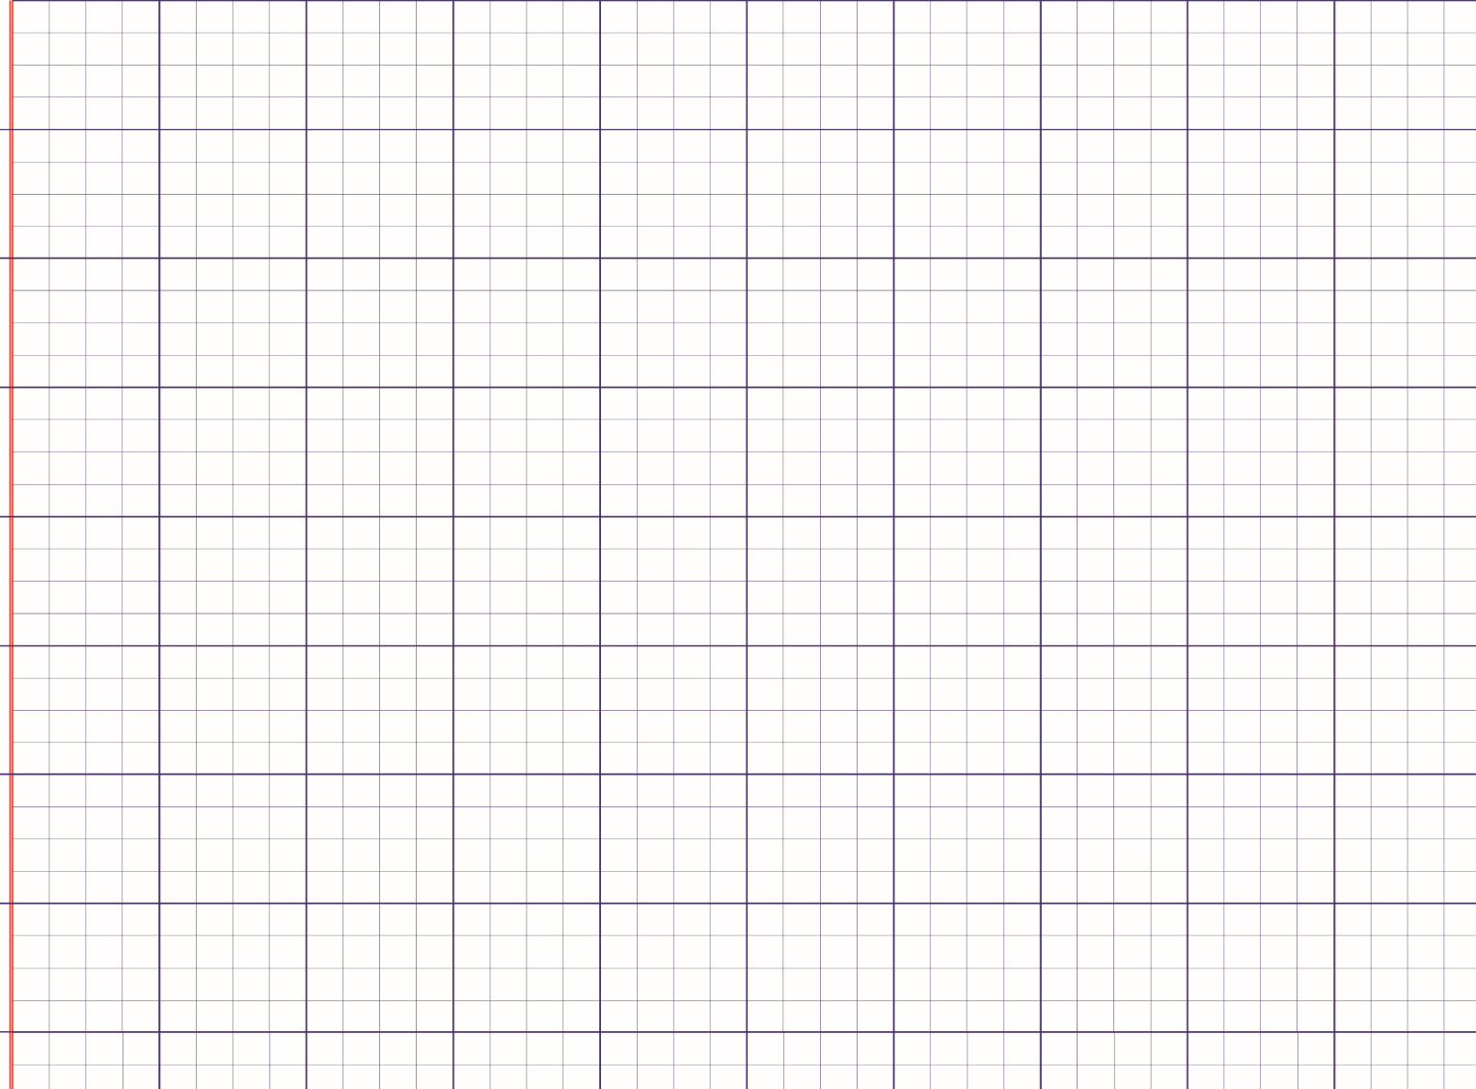
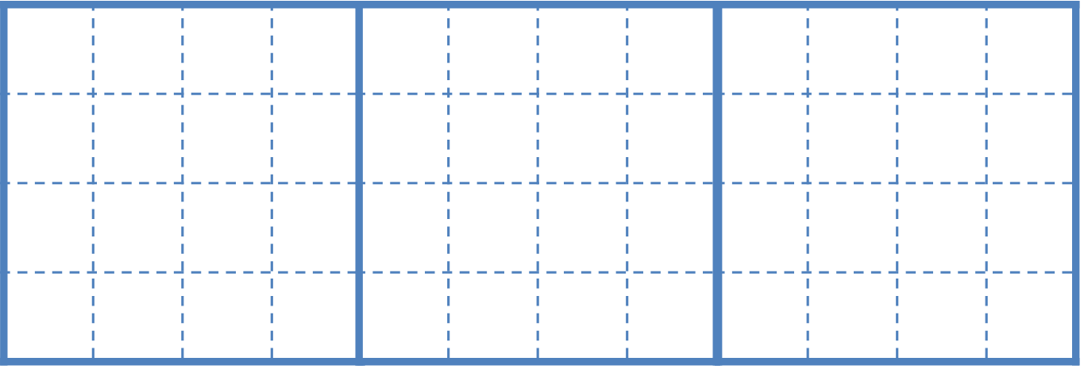

Slide 10

5 DẤU THANH

Slide 11
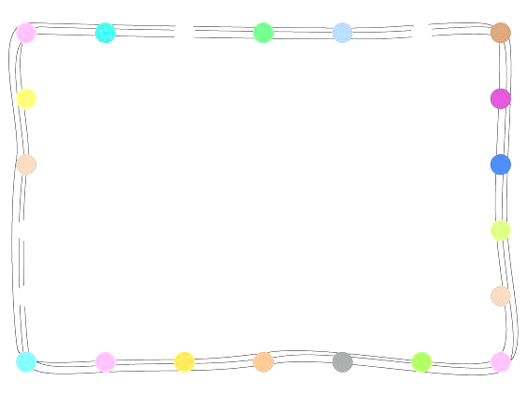
.
`
~
`
?

Slide 12
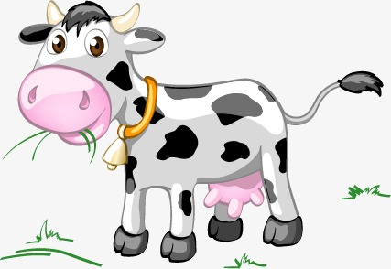
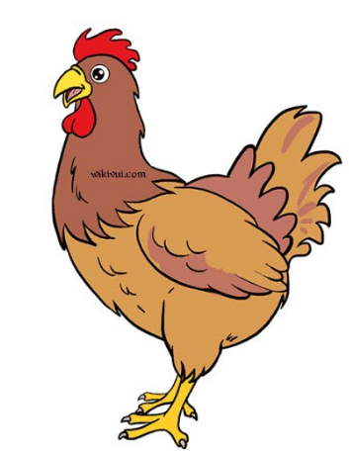
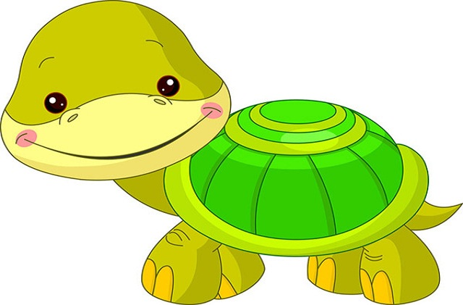
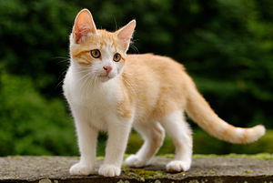
Con hãy đọc tên con vật có chứa thanh huyền
`
con bò
con gà
con rùa
con mèo

Slide 13

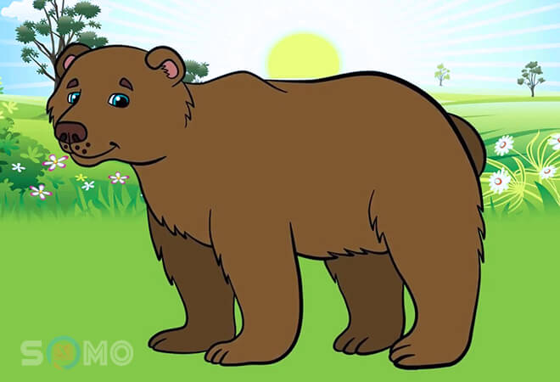
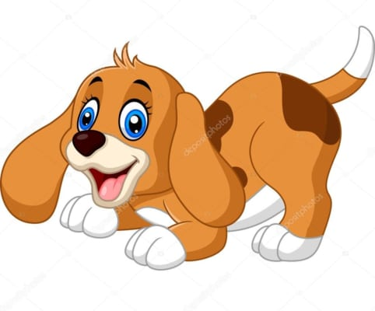
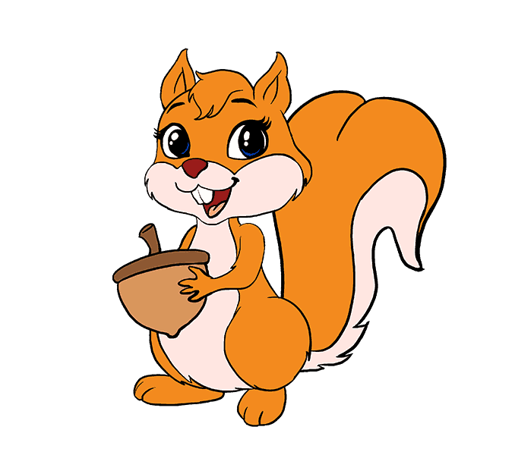
Con hãy đọc tên các con vật có chứa thanh sắc
`
con cá
con gấu
con chó
con sóc

Slide 14
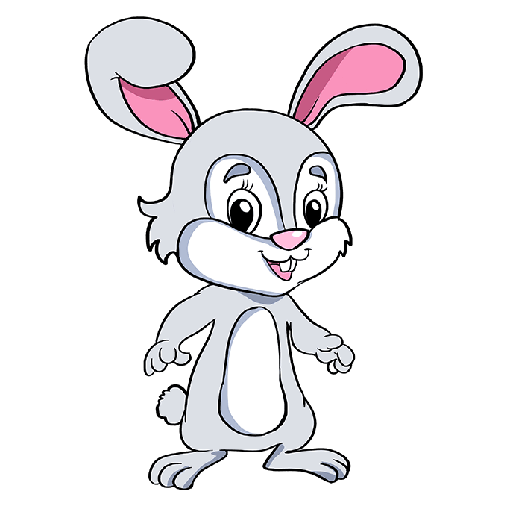
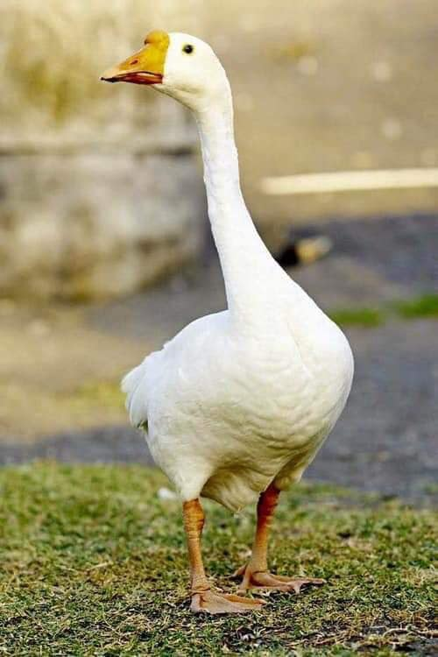
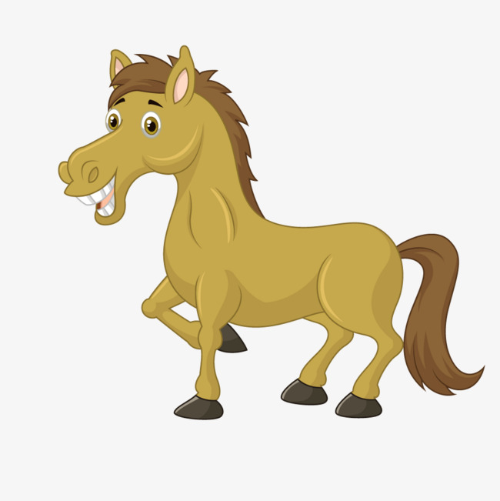
.
~
?
con thỏ
con ngỗng
con ngựa
Notes:
- Vừa rồi, cô đã giúp chúng mình phân biệt 2 dấu thanh đầu tiên. Bây giờ, chúng ta cùng tìm hiểu 3 dấu thanh tiếp theo.
- Các con có đọc được tên các con vật này không nhỉ. (gọi 1 HS đọc)

Slide 15
thỏ
ngỗng
ngựa
Notes:
Các con vừa đọc đúng tên của các con vật chứa các dấu thanh khác nhau. Hãy quan sát chữ ghi tên của chúng nhé.

Slide 16
?
thỏ
Notes:
Các con hãy quan sát chữ thỏ. Trên chữ thỏ, các con thấy dấu nào? ( đúng r, đây là dấu hỏi)

Slide 17
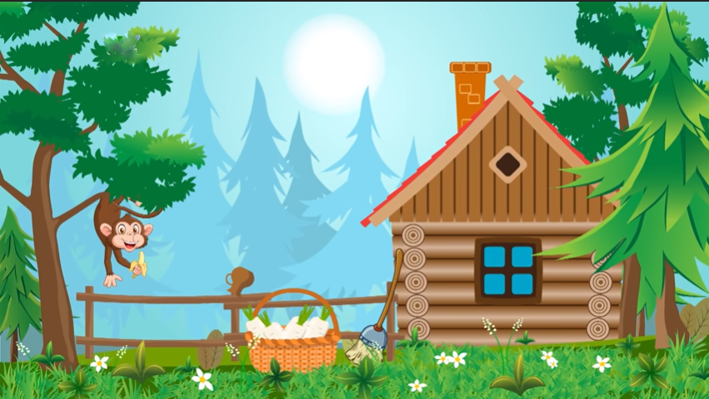
Notes:
Bây giờ, Con hãy tìm những đồ vật hoặc con vật có chứa dấu hỏi giống tên con “thỏ” trong bức tranh dưới đây nhé (khỉ, củ cải, cỏ, cửa sổ, chổi).

Slide 18
~
thỏ
ngỗng
ngựa
Notes:
Trong 3 chữ này có 1 chữ chứa dấu ngã. Con có đoán được đó là chữ nào ko? Đúng r, chữ ngỗng chứa dấu Ngã.

Slide 19
~
Notes:
Đây chính là dấu ngã đấy.

Slide 20
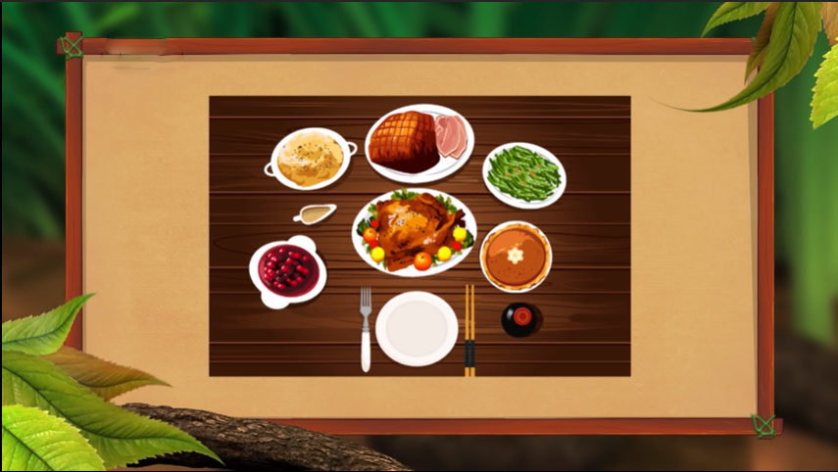

Notes:
Tương tự, con hãy tìm các vật có chứa dẫu ngã giống tên con “ngỗng” trong bức tranh dưới đây nhé. (đũa, đĩa, dĩa)

Slide 21
.
thỏ
ngỗng
ngựa
Notes:
Trong 3 chữ này, chữ nào chứa dấu nặng?

Slide 22
.
Notes:
Đây chính là dấu nặng

Slide 23

Notes:
Hãy tìm các con vật có chứa dấu nặng giống tên con ngựa trong bức tranh

Slide 24



Wow! Các con thật giỏi.

Slide 25

Vè
dấu thanh
?
Dấu hỏi như cái
Lưỡi câu móc vào
~
.
Dấu ngã thế nào?
Nằm ngang ngã ngửa
`
Dấu huyền be bé
Nghiêng trái thật xinh
Dấu sắc một mình
Nghiêng về bên phải
`
Dấu nặng chẳng cao
Tròn xoe một chấm.
Notes:
Chúng ta cùng ôn lại dấu thanh bằng 1 bài vè.

Slide 26

Chúc các con chăm ngoan
học giỏi

